Slide 1
4章.EC2サーバーの構築

Slide 2
01
構成
02
リージョン
CONTENTS
03
VPC
04
AZ
05
サブネット
06
InternetGateway

Slide 3
07
RouteTable
08
SecurityGroup
CONTENTS
09
EC2
10
Linux
11
Windows

Slide 4
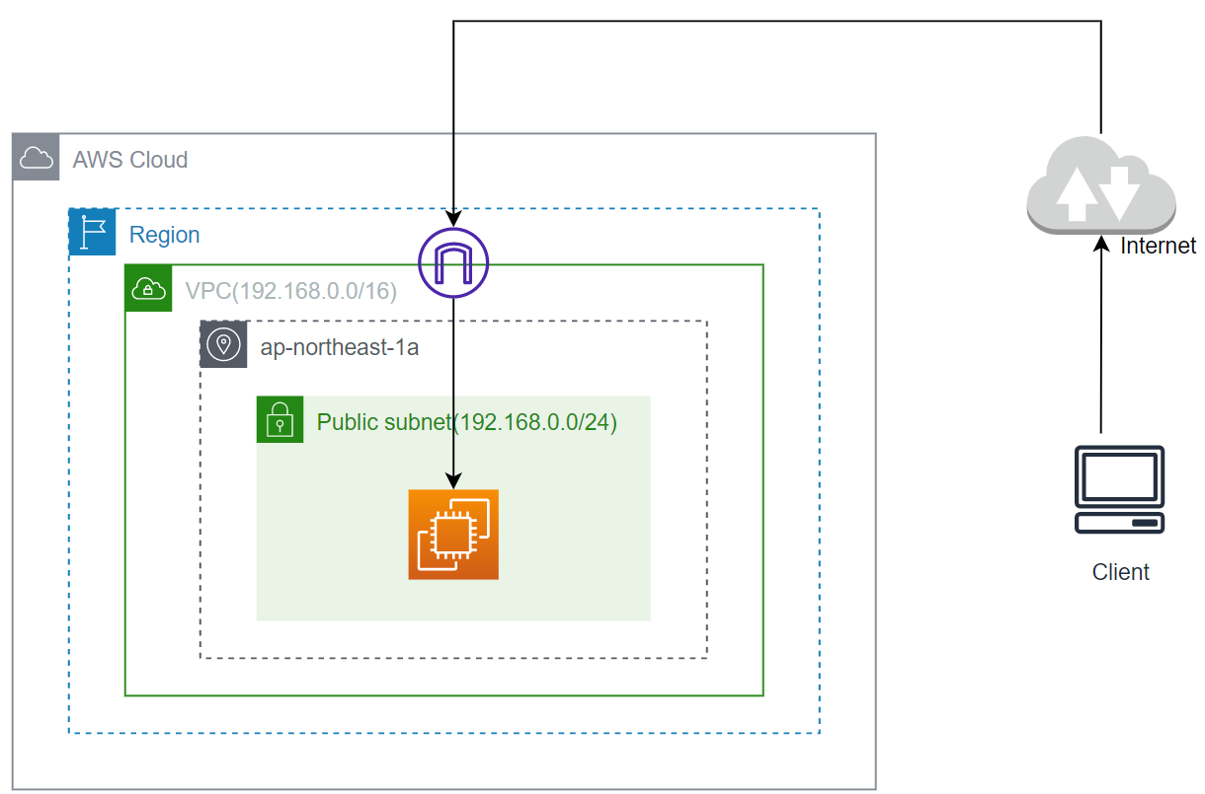
01 構成
構成
構成図
・構成
VPC、Subnet、RouteTable、IGW、SecurityGroup、EC2
・要件
パブリックにLinuxサーバーを１台構築し、WEBサーバーとして機能させる。

Slide 5
01 構成
パラメータ
・リージョン
・VPC
・サブネット
・InternetGateway
・RouteTable
場所
ap-northeast-1
Name | CIDR
xxx-vpc | 192.168.0.0/16
Name | CIDR | AZ | VPC
xxx-pub-sub-a | 192.168.0.0/24 | ap-northeast-1a | xxx-vpc
Name | VPC
xxx-igw | xxx-vpc
Name | ルート | Subnet
xxx-pub-ｒｔｂ | 192.168.0.0/16:local 0.0.0.0/0:xxx-igw | xxx-pub-sub-a

Slide 6
01 構成
パラメータ
・SecurityGroup
・EC2
Name | InboundRule
xxx-web-sg | 22:MyIP 80:0.0.0.0/0
Name | インスタンスタイプ | AMI | サブネット | EBS
xxx-web | t2.micro | Amazon Linux2 | xxx-pub-sub-a | gp2:8GiB
SG | キーペア
xxx-web-sg | xxx-key

Slide 7
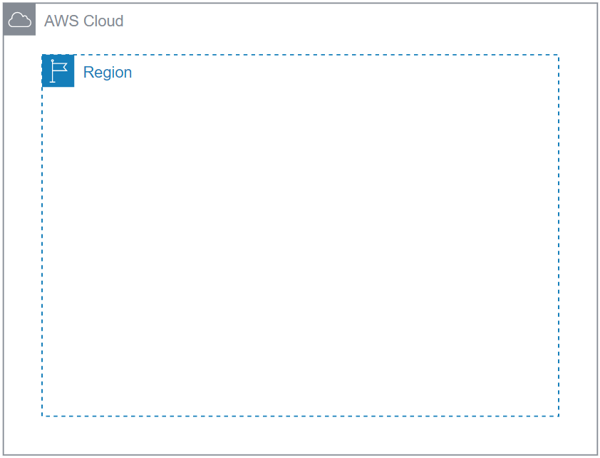
02 リージョン
リージョン
リージョン（Region）は、AWSがサービスを提供している、物理的に分散された拠点（国と地域）のことを指します。AWSは24リージョンでサービスを提供しています。リージョンによっては、まだ提供が開始されていないサービスもありますが、利用できるサービスはすべてのリージョンで操作することができます。
リージョンを選択する場合、AWS上で稼働するシステムを利用するユーザーにできるだけ近い場所にしましょう。遠いリージョンを選択するとネットワーク遅延が発生し、システムのレスポンスに思わぬ影響を与えてしまうことがあります。日本にいる場合、基本的には東京リージョンを選択します。

Slide 8
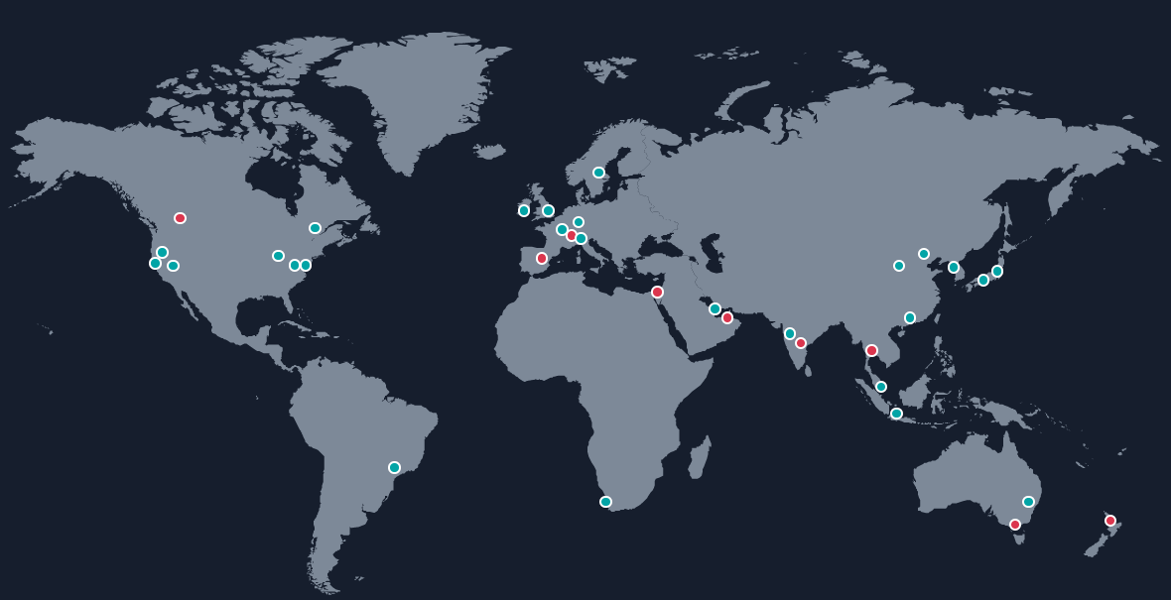
02 リージョン
リージョン
AWSは、世界中に複数のリージョンを持っているため、リージョン間でデータをコピーしたり、アプリケーションを複数のリージョンに展開したりすることができます。これにより、アプリケーションやサービスを地域的な障害や停電などに強い冗長性を提供することができます。この構成する仕組みをDR（DisasterRecovery）と呼びます。
リージョンマップ

Slide 9
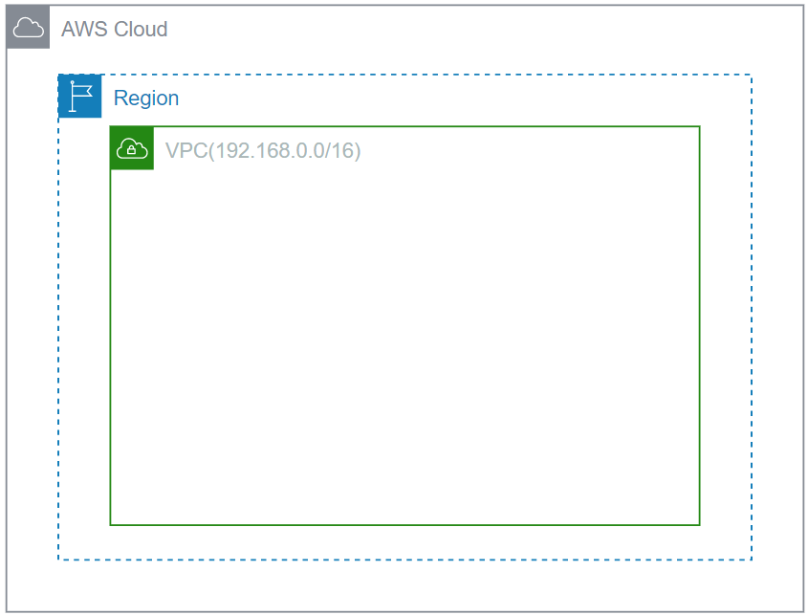
03 VPC
VPC
VPC(Virtual Private Cloud)は、独自の仮想プライベートネットワークを構築できます。このネットワーク内では、EC2インスタンスやデータベース、ストレージなどのリソースを作成することができます。VPCでは、自分でIPアドレスやサブネットを定義、インターネットへの接続やセキュリティ設定なども自由に行えます。
CIDRを決定するときのポイントとしては、将来を含めて、どれくらいのサーバーなどのリソースを構築して、どれくらいIPアドレスが必要になるかを予測して、ある程度余裕を持ったCIDRにしましょう。

Slide 10
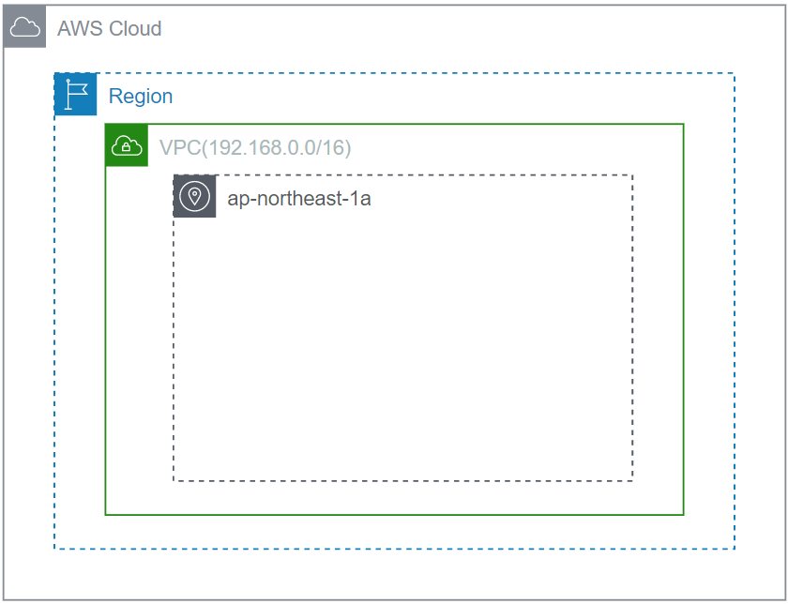
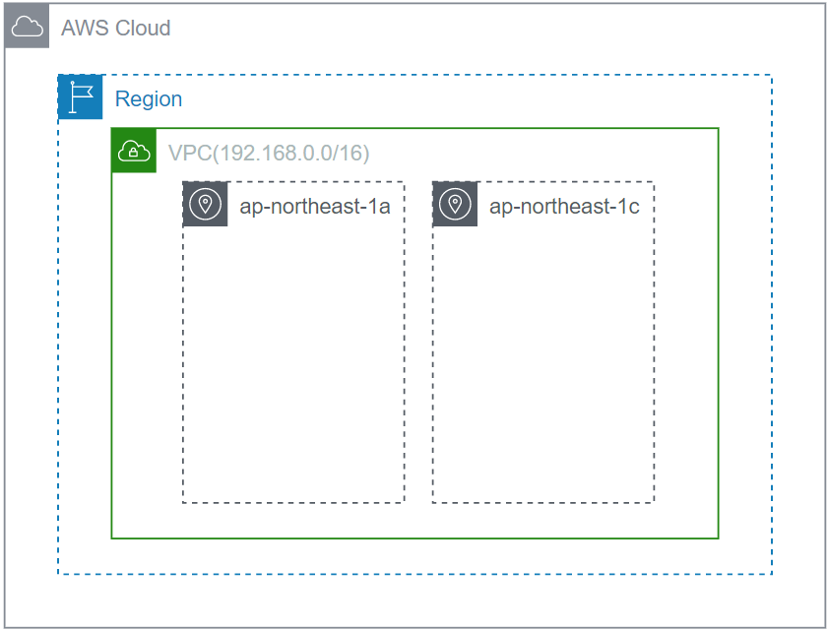
04 AZ
AZ
AZ(Availability Zone)とは、各リージョン内にある物理的に分離されたデータセンターのことを指します。AZは、同じリージョン内に複数存在することがあります。現在、東京リージョンには、3つのAZ（ap-northeast-1a、ap-northeast-1c、ap-northeast-1d）が利用可能です。
同じリージョン内の複数のAZにリソースをデプロイすることで、冗長性を実現することができます。 例えば、EC2インスタンスを複数のAZにデプロイすることで、単一のAZで地震や災害などによる停電などの障害が発生した場合でも、他のAZにあるインスタンスでサービスを継続させることができます。
単一AZ
マルチAZ

Slide 11
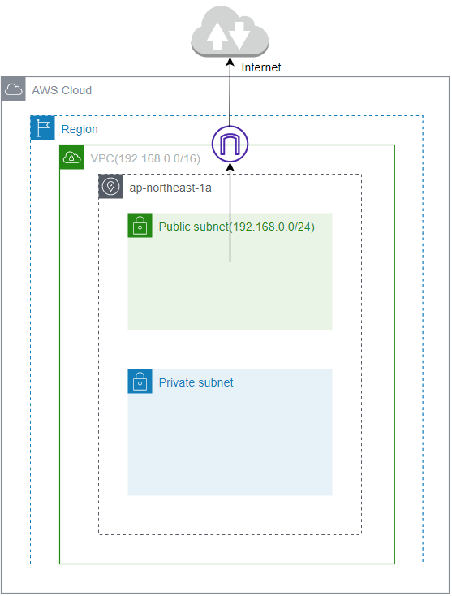
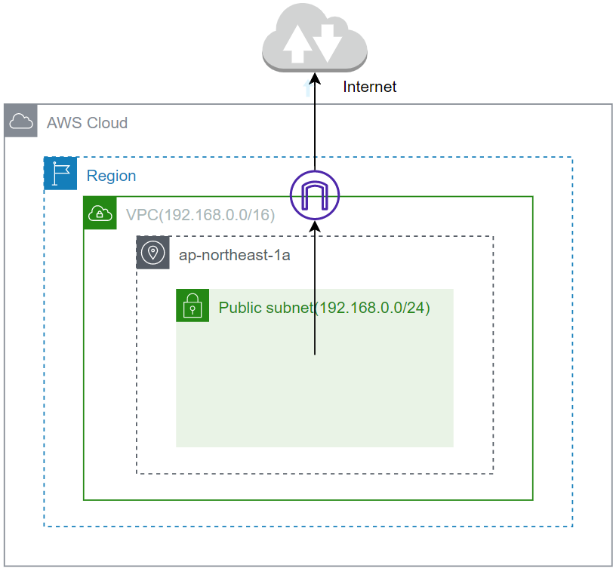
05 サブネット
サブネット
サブネット(subnet)は、VPCネットワーク内のさらに分割された小さなネットワークのことです。ネットワークをより小さな単位に分割することで、サブネットごとに役割に応じたネットワークを作成することができます。IGWが関連付けされてインターネット抜けできるサブネットをパブリックサブネットといい、インターネット抜けできないサブネットをプライベートサブネットといいます。
サブネット内に作成されたリソースは、指定しない限りサブネットCIDRからランダムのIPがリソースに割り当てられます。
プライベートサブネット
パブリックサブネット

Slide 12
06 InternetGaeway
InternetGateway
IGW(InternetGateway)は、 VPCとインターネットとの間の通信を可能にし、サブネット内のリソース(EC2インスタンスなど)がインターネットに接続できるようになります。
IGWが関連付けされてインターネット抜けできるルートのあるサブネットをパブリックサブネットといいます。IGW向きのルートがなく、インターネット抜けできないサブネットをプライベートサブネットといいます。
プライベートサブネット
パブリックサブネット

Slide 13
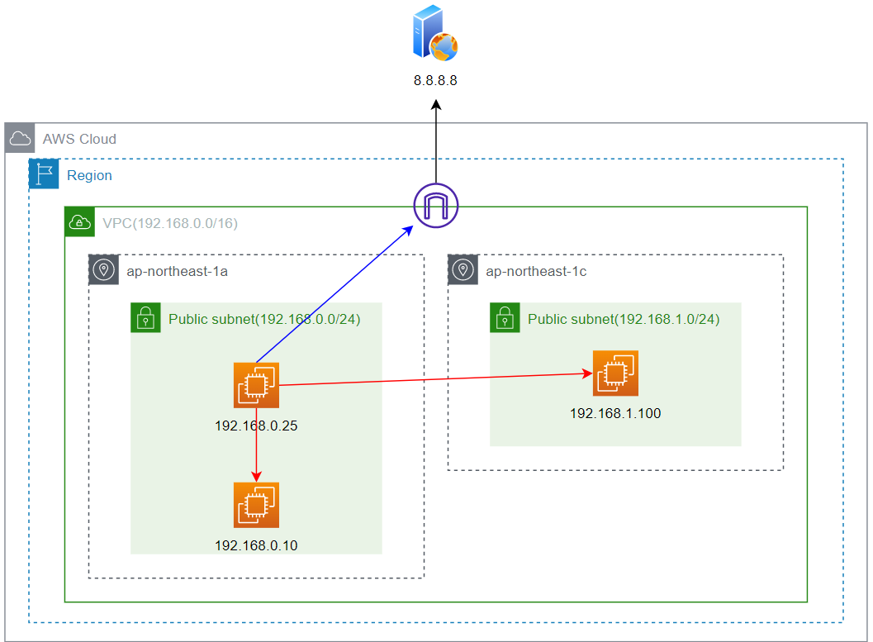
07 RouteTable
RouteTable
RouteTableは、 サブネット単位で設定ができ、サブネット内にあるリソースがどこに通信にいくかのルールを定めたものです。
例えば、下記のようなルートテーブルの設定の場合、そのルートテーブルが設定されたサブネット内のリソースは、送信先が「192.168.0.0/16」の場合、ＶＰＣ内（local）で通信します。送信先がＶＰＣＩＤＲ以外のすべてのアドレス「0.0.0.0/0」の場合は、ＩＧＷに向けて通信を行い、インターネット通信を行います。
ルート
ルート
192.168.0.0/16:local 0.0.0.0/0:xxx-igw

Slide 14



08 SecurityGroup
SecurityGroup
SecurityGroupは、VPC上で通信制御をするファイアウォール機能です。セキュリティグループは、サブネットレベルではなく、リソース毎に設定します。
設定はホワイトリスト方式となり、「何を許可するのか」のみを指定でき、何も指定しなければ、すべてを拒否することになります 。インバウンドルール（受け入れる通信）とアウトバウンドルール（行いたい通信）を設定することができ、デフォルトでインバウンドルールは、ルールを追加をするまで全てのトラフィックを拒否する設定になっており、アウトバウンドルールは、全てのトラフィックを許可する設定になっています。
SecurityGroup
InboundRule | OutboundRule
22:MyIP 80:0.0.0.0/0 | ALL:0.0.0.0/0
25:0.0.0.0/0
SecurityGroup
80:0.0.0.0/0
EC2
22:MyIP
3306:MyIP

Slide 15
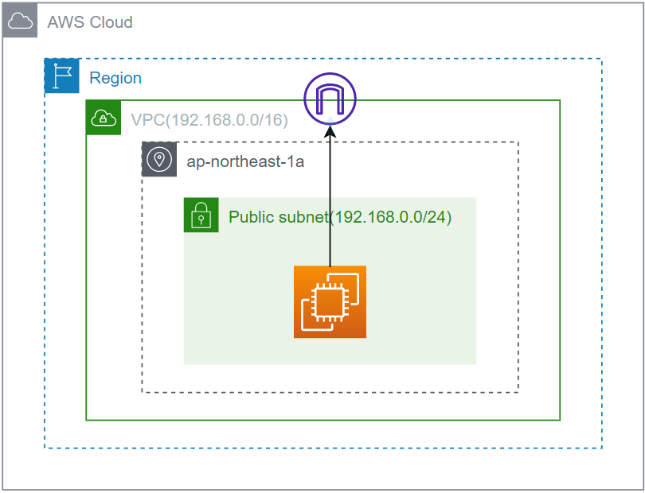
09 EC2
EC2
EC2 (Elastic Compute Cloud) は、仮想サーバーを簡単に作成・管理することができます。EC2はインスタンスという単位で、サーバー環境が構築できます。インスタンスとは簡単に言えば、OSを載せた仮想サーバーのことです。
利用者は数分でサーバを作成でき、作成後のサーバーのスペック変更や削除も簡単に実行できます。例えば、サーバ上で稼働しているアプリケーションが高負荷となりCPUやメモリが不足した場合は、インスタンスタイプを変更することでスペックの増強が可能です。EC2は従量課金であり、サーバが起動している時間に対して利用料が発生します。使用しない場合は停止しておくことで利用料を削減できます。

Slide 16
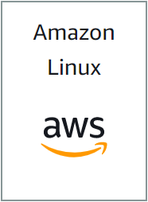





09 EC2
AMI
AMI(Amazon Machine Image)は、インスタンスを起動するのに必要なOSやアプリケーションなどの起動テンプレートのことです。このテンプレートを元にEC2を起動することで、簡単に様々なOSやアプリケーションの入ったEC2サーバーを起動することができます。
AMIはバックアップとしての機能を持ち、バックアップにはEBSというストレージサービスとセットでバックアップされます。
Amazon Linux 2 Ubunts Red Hat Enterprise Linux
Microsoft Windows Windows with SQL Wordpress on Amazon Linux
よく使用するAMIテンプレート

Slide 17
09 EC2
EBS
EBS(Elastic Block Store)は従来のオンプレミス環境上の外付けディスクに相当します。EBSには複数の種類のブロックストレージを提供しており、それぞれが異なる性能や特徴を持っており、IOPS（1秒間に読み書きできる回数）や料金が異なります。
・汎用SSD
デフォルトで選択されるEBSタイプです。特別な要件がない限りは汎用SSDを使用します。
・スループット最適化HDD
大きなファイルを高速に読み出せるように設計されてます。小さなファイルサイズを読み書きするには向いていません。
・ColdHDD
利用頻度が低いストレージに最適化されています。
・マグネティック
従来の磁気ディスクになります。AWSでは非推奨ですが、用途によっては使うこともあります。

Slide 18


09 EC2
EBS
EBSにはスナップショットと呼ばれる機能があります。スナップショットとは、ある時点（瞬間）における対象の全体像を丸ごと写し取ったものを表します。スナップショットはデータを丸々コピーするのではなく、その瞬間のイメージを作成して、そのイメージを保存します。
用途としては、データが破損・喪失した際にある時点の状態を復旧したり、別のシステムにデータを複製・移転したり、後から過去のある時点での状態を参照するのに用いられます。
AMIはバックアップとしての機能をもち、EBSはスナップショットという機能を持ちます。AMIバックアップとEBSスナップショットの違いとしては、AMIは「インスタンスを構成するOSなどの管理情報 + AMIに紐づけられたEBSスナップショット」で成り立っています。つまり、AMIはEBSスナップショットありきのものとなっています。
また、EBSは外付けHDDのように、１つのインスタンスに対して、複数アタッチすることも可能です。
EBS１
EC2
EBS１
EBS１

Slide 19
09 EC2
インスタンスタイプ
CPUやメモリなど、性能の異なるハードウェアの組み合わせをインスタンスタイプといいます。EC2には、規模や用途に応じて様々な種類のインスタンスタイプが用意されています。一般的に販売されているサーバーのようにCPUやメモリをバランスよく搭載したタイプはもちろん、CPU能力に特化したりメモリ容量を重視した個性的なタイプもあります。EC2 のインスタンスタイプを選択する際には、使用するアプリケーションやワークロードの要件を考慮することが重要です。適切なインスタンスタイプを選択することで、アプリケーションのパフォーマンスを最大化することができます。
・インスタンスファミリー
先頭のアルファベットがインスタンスファミリーです。たとえば、「t2.micro」であれば「t」がインスタンスファミリーになります。ファミリータイプごとに様々な特徴があります。
・インスタンス世代
インスタンスファミリーの右側の数字です。たとえば、「t2.micro」であれば「2」がインスタンス世代になります。数字が大きいほど最新の世代になります。
・インスタンスサイズ
インスタンスタイプの「.」より後がインスタンスサイズを指しています。「t2.micro」であれば「micro」がインスタンスサイズです。サイズが大きければ、CPUやメモリも大きくなります。

Slide 20



09 EC2
キーペア
キーペアはEC2 のインスタンスにログインする際に使用する秘密鍵と公開鍵の組み合わせのことを指します。秘密鍵は、ログインするために使用される鍵であり、厳密に管理される必要があります。公開鍵は、秘密鍵を使用して暗号化されたデータを復号するために使用されます。
キーペア
SSHログイン
EC2
公開鍵
秘密鍵

Slide 21
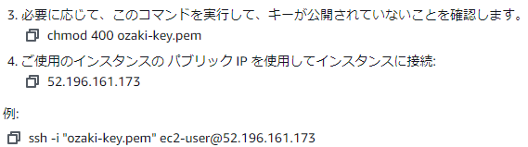
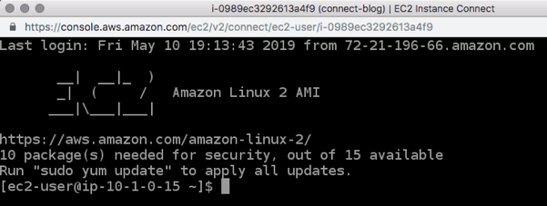

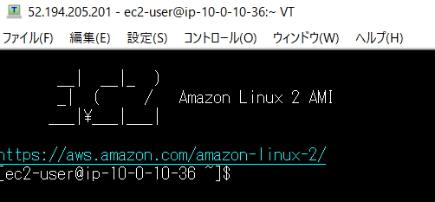
09 EC2
EC2ログイン（Linux）
EC2（Linux）サーバーへのログインは、「SSH」を利用してログインします。
・Mac
端末がｍacの場合は、Ｌｉｎｕｘコマンドを使用できるターミナルを使用して、ログインすることができます。ログインコマンドはコンソール画面の接続画面に記載のコマンドでログインできます。chmodコマンドは初回時のみ実行します。
・Windows
端末がWindowsの場合、Linuxコマンドを使用できるツール「Ubunts」などをインストールして、ログインコマンドを実行するか、TeratermなどのSSH接続ツールを使用する方法があります。「https://dev.classmethod.jp/articles/aws-beginner-ec2-ssh/」

Slide 22
１０ Linux
Linux
Linuxは、WindowsやMacなどと同じ、OSの一種となります。サーバーではよくつかわれるOSになります。WindowsやMacはウィンドウを表示してマウスで操作するスタイルのGUI（Graphical User Interface）であるのに対して、Linuxはキーボードでコマンド（command：命令）を入力し、その結果を文字で受け取るスタイルのCUI（Character User Interface）になります。
Linuxコマンドは、Linux内で使用されるコンピューターを操作するためのコマンドのことを指します。よく使用されるLinuxコマンドの一覧は以下になります。
コマンド | 説明
cd | ディレクトリ（フォルダ）移動する
ls | フォルダの内容をリスト形式で表示する
pwd | 現在いる場所を表示する
cp | ファイルやフォルダをコピーする
mv | ファイルを移動する、名前を変更する
rm | ファイルやフォルダを削除する
touch | ファイルを作成する
mkdir | フォルダを作成する
cat | ファイルの内容を表示する

Slide 23
１０ Linux
Linuxコマンド
コマンド | 説明
head | ファイル内容を先頭から10行まで表示する
tail | ファイル内容を後尾から10行まで表示する
less | ファイル内容をスクロール操作で表示する
find | ファイルの検索をする
echo | 文字列を表示する
grep | ファイル内に含まれる文字列を検索する
diff | ファイル間の差分を表示する
chmod | 指定したファイルやフォルダの権限を変更する
history | これまでに実行したコマンドの履歴を表示する
vi | テキストエディタを起動し、ファイルを編集する
ssh | sshでログインする
scp | 2台のコンピューター間で、ファイルやディレクトリをコピーする
yum | RPMパッケージを扱う
sudo | 管理者や他のユーザ権限に変更する

Slide 24

１０ Linux
Apache・Nginx
Apacheは、Webサーバーソフトウェアの一つです。Webサーバーとは、WebブラウザからHTTPでアクセスされるWebサイトやWebアプリケーションを提供するサーバーのことを指します。Apacheは、主にUnix系OSで使用されるWebサーバーであり、また、オープンソースのソフトウェアであり、無料で使用することができ、世界中で広く使用されています。
Unix系OSで使用されるWebサーバーソフトウェアは、ほかにもNginxがよく使用されます。Apacheと比較して動作が軽く、大量のリクエストに対応できるなど様々な違いがあります。サーバーの用途によって使い分けをしますが、最近ではNginxを使用するケースが増えてきてます。Nginxは開発時こそ人気はありませんでしたが。徐々にシェアを伸ばしていき、現在はApacheとほぼ同じくらいのシェア率となっています。
・Apacheを使用してWEBページを作成し、インターネットで見てみましょう
Apacheのドキュメントルートは「/var/www/html/」です。
」
sudo su –
yum update
yum install httpd
systemctl enable httpd.service
systemctl start httpd.service
cd /var/www/html/
touch index.html
vi index.html

Slide 25
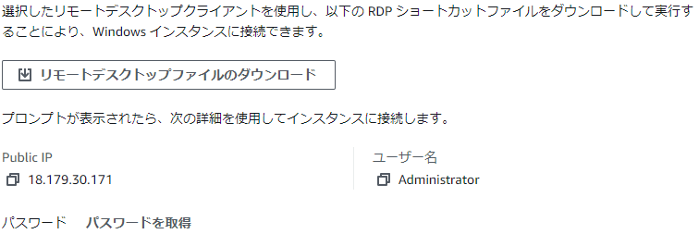

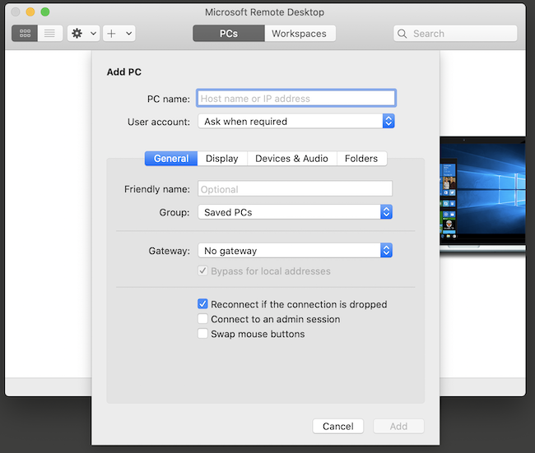
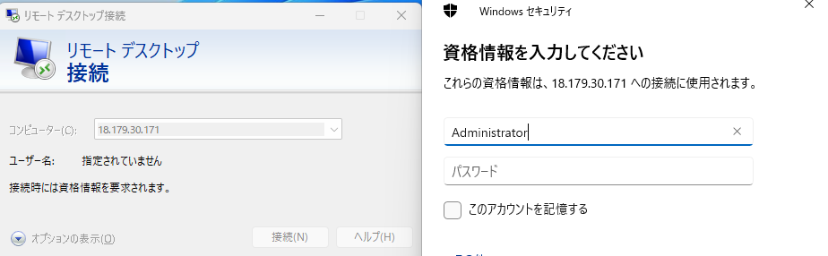
１1 Windows
EC2ログイン（Windows）
EC2（Windows）サーバーへのログインは、「RDP」を利用してログインします。接続時のログインパスワードは、コンソール画面にてキーペアから復号します（復号は1回のみ可能）。
・Mac
端末がｍacの場合は、「Microsoft Remote Desktop」
をインストールする必要があります。
・Windows
端末がWindowsの場合、「リモートデスクトップ
接続」を利用してログインします。リモートデスクトッ
プ接続はWindowsのデフォルト機能として搭載さ
れています。

Slide 26
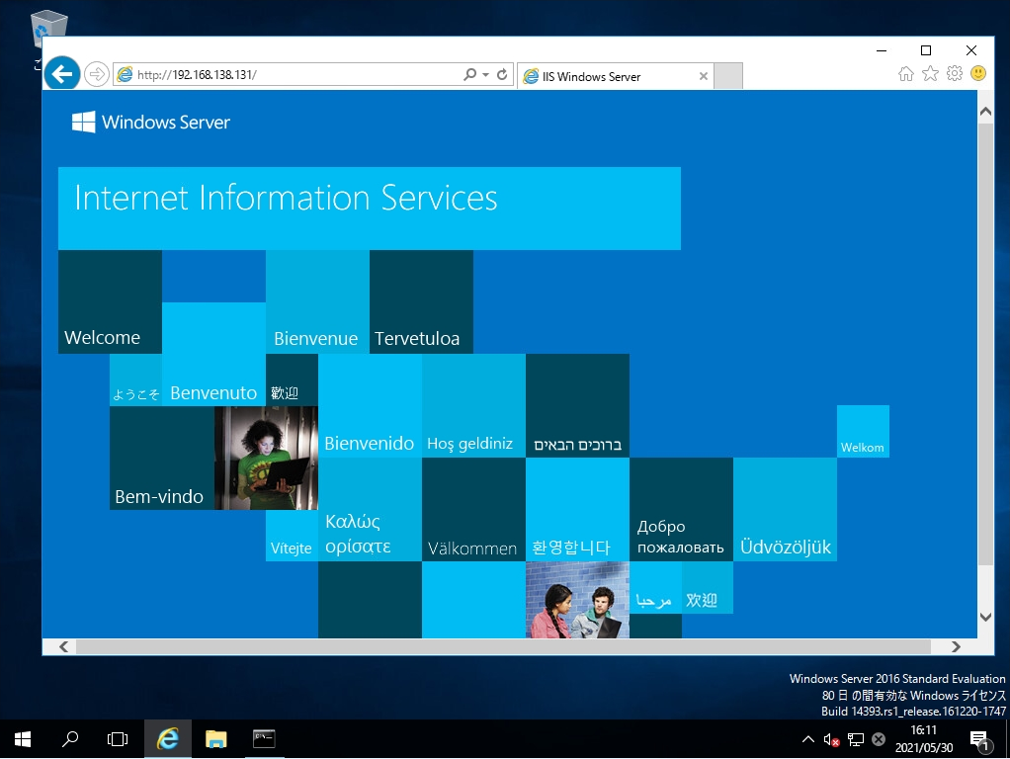
１1 Windows
IIS
IISは、Microsoft社が提供するWebサーバーソフトウェアの一つです。IISは、主にWindowsOSで使用されるWebサーバーであり、また、オープンソースのソフトウェアであり、無料で使用することができ、世界中で広く使用されています。
WindowsやSQLServerといったMicrosoft製品と親和性が高く、GUIで操作できるため操作もわかりやすいです。FTPプロトコルを機能として組み込むことも可能で、Webサーバー兼ファイルサーバーとして利用することも可能です。
・IISを使用してWEBページを作成し、インターネットで見てみましょう
「https://inab818.site/microsoft-windows-server-2016/webserver-iis-install-2/」

Slide 27
THANK YOU

